Slide 1
HISTORIA POLSKIEJ FLAGI

Slide 2
HISTORIA POLSKIEJ FLAGI

Slide 3
HISTORIA POLSKIEJ FLAGI
Od 2004 roku 2 maja obchodzimy
Dzień Flagi
Rzeczypospolitej Polskiej.

Slide 4
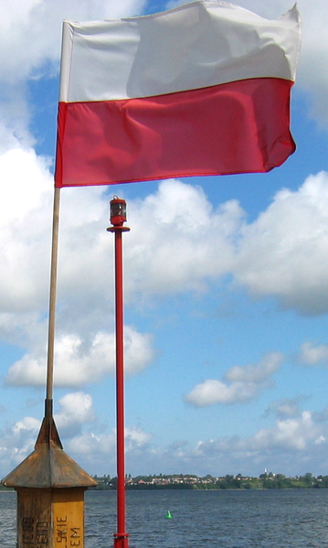
HISTORIA POLSKIEJ FLAGI
W czasach PRL-u właśnie 2 maja władze nakazywały zdejmowanie flag po Święcie Pracy,
tak aby nie były eksponowane
w nieuznawane przez komunistyczne władze
Święto Konstytucji 3 Maja.

Slide 5
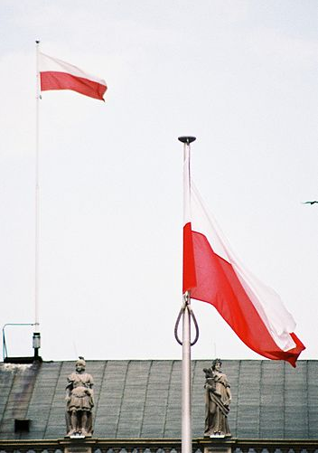
HISTORIA POLSKIEJ FLAGI
Ale to nie jedyny powód ustanowienia święta flagi akurat 2 maja.
Tego dnia obchodzimy święto Polonii
i Polaków poza granicami kraju
i intencją ustawodawcy była możliwość manifestowania wspólnoty
wszystkich Polaków.

Slide 6
HISTORIA POLSKIEJ FLAGI
Flaga jest znakiem rozpoznawczym, symbolem państwa
lub organizacji, również miast czy jednostek podziału administracyjnego, oddziału wojsk (sztandar) i organizacji: politycznych, społecznych, kościelnych, sportowych itp.
Kolory flagi polskiej towarzyszą nierozerwalnie
dziejom historycznym naszego narodu,
a są nimi czerwień (często spotykana może symbolizować przelaną krew w walce w obronie kraju)
oraz biel (oznacza ona wodę,
a w zakresie wartości duchowych czystość i niepokalanie).
Te przyjęte przez sejm barwy rozpowszechniły się bardzo szybko
i towarzyszyły Polakom we wszystkich ważnych wydarzeniach.

Slide 7
HISTORIA POLSKIEJ FLAGI
A skąd się wzięły w ogóle barwy polskiej flagi?
Okazuje się, że jest to po prostu odwzorowanie znacznie starszego od flagi naszego herbu, jakim jest Orzeł Biały, czyli wizerunek białego orła w koronie
w polu czerwonym.
Pas górny oznacza Orła Białego,
pas dolny pole tarczy herbowej.
W przeszłości kolejność barw była różna,
używano zarówno flag biało-czerwonych
jak i czerwono-białych. Przez wieki otaczane były czcią
i szacunkiem, zrosły się z życiem wszystkich Polaków.

Slide 8
HISTORIA POLSKIEJ FLAGI
Biel i czerwień są od 1831 roku naszymi barwami narodowymi. Mają one jednak dużo starsze korzenie. Sięgają średniowiecza - już w XIII wieku biały orzeł umieszczony został przez książęta piastowskie w czerwonym polu tarczy herbowej.
Od tej pory zmieniającemu się stale wizerunkowi orła zawsze towarzyszyły biel i czerwień.
Z czasem kolory te uzyskały samodzielne znaczenie w symbolice narodowej. Zaczęły się one pojawiać na tarczach i chorągwiach rycerskich,
proporcach husarskich i sztandarach wojskowych.

Slide 9
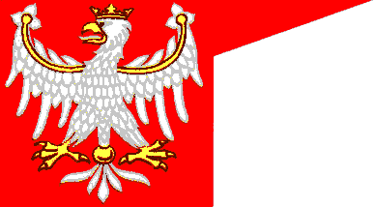
HISTORIA POLSKIEJ FLAGI
W pierwszej połowie XVIII wieku
do umundurowania wojskowego wprowadzone zostały białe kokardy, symbolizujące przynależność państwową wojska.
W chwili wybuchu powstania listopadowego zmieniono barwę kokardy wojskowej
na biało-czerwoną. Biel oznaczać miała dobro
i czystość dążeń narodu polskiego, czerwień - dostojność, majestat i potęgę władców polskich.
Odtąd barwy biało-czerwone uznane zostały
za barwy narodowe.

Slide 10
HISTORIA POLSKIEJ FLAGI
Pierwsze wzmianki o naszej fladze są zapisane
w kronikach Galla Anonima z początków XII wieku, kiedy to w bitwie polsko-czeskiej pod wodzą Bolesława Krzywoustego (1086-1138) nasze oddziały odznaczały się chorągwiami, które były poświęcone świętemu Wojciechowi.
Do roku 1295 flagi nie były jednolite, co znaczy,
że każdy rycerz. miał swój własny proporzec przedstawiający inny symbol państwa polskiego. Jak wcześniej wspomniano w 1295 r. kiedy to odbyła się koronacja Przemysła II, obraz flagi został ujednolicony na znak zjednoczenia ziem.

Slide 11
HISTORIA POLSKIEJ FLAGI
Ówczesna flaga przedstawiała białego orła
w koronie na czerwonym tle.
Proces tworzenia flagi państwowej zakończył swą koronacją Władysław Łokietek w 1320 roku. Utrwalił on wizerunek orła białego jako godło i flagę Państwa Polskiego wprowadzony przez Przemysła II.
Pod symbolami narodowymi rycerstwo polskie przystąpiło
do bitwy z Krzyżakami pod Płowcami, która zakończyła się zwycięstwem. Chorągiew z orłem towarzyszyła wszystkim ważniejszym wydarzeniom w dziejach państwa pierwszych Jagiellonów. Najprawdopodobniej król Władysław Jagiełło oraz Władysław Warneńczyk używali poniższej flagi
w swych bojach jak i wyprawach.

Slide 12
HISTORIA POLSKIEJ FLAGI
Chorągwie pierwszych władców piastowskich Mieszka I
i Bolesława Chrobrego, pod którymi walczyli ich wojowie i rycerze w obronie granic, ozdobione były
Orłem Białym na czerwonym polu.
Taki znak po raz pierwszy pojawił się na chorągwi Przemysława II. Chorągwie w kolorach bieli i czerwieni widnieją na obrazach Jana Matejki
i Wojciecha Kossaka, które obrazują bitwę
pod Grunwaldem. Kolory biały i czerwony noszono
w formie kokard za panowania króla
Stanisława Augusta Poniatowskiego.

Slide 13
HISTORIA POLSKIEJ FLAGI
Na pierwszych flagach i sztandarach reprezentujących Królestwo Polskie widniał biały orzeł w koronie na czerwonym tle.
Jan Długosz opisując przygotowania do bitwy
pod Grunwaldem pisze o „chorągwi wielkiej,
na której wyszyty był misternie orzeł biały
z rozciągnionemi skrzydły, dziobem rozwartym
i z koroną na głowie, jako herb
i godło całego Królestwa Polskiego

Slide 14
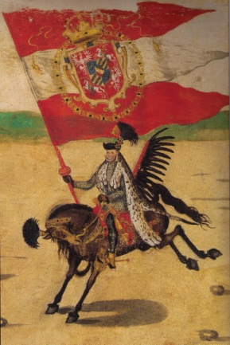
HISTORIA POLSKIEJ FLAGI
Barwami królewskimi Rzeczypospolitej Obojga Narodów był sztandar złożony
z trzech pasów: dwóch czerwonych umieszczonych w dole
i na górze oraz oddzielającym go pasie białym, na których umieszczano zwykle czterodzielny Herb Rzeczypospolitej Obojga Narodów
o czerwonym tle, zawierający dwa pola przedstawiające białego Orła w koronie, czyli symbol Korony i dwa z wizerunkiem Pogoni – herbu Litwy. Na tarczy sercowej znajdował się najczęściej herb rodowy aktualnie panującego monarchy.

Slide 15
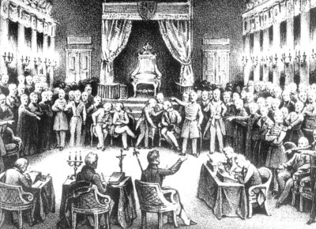
HISTORIA POLSKIEJ FLAGI
W charakterze barw narodowych biel
i czerwień pojawiły się na szerszą skalę
w czasie obchodów rocznicy uchwalenia Ustawy Głównej w dniu 3 maja 1792 roku. Wtedy to damy warszawskie ubrały białe suknie przepasane czerwonymi wstęgami, panowie zaś przypięli kokardy w tych samych barwach. Kolory biały i czerwony nosili polscy żołnierze w Księstwie Warszawskim.
W okresie Królestwa Kongresowego dominował biały kolor kokard, które noszono na kaszkietach pod głową metalowego orła.

Slide 16
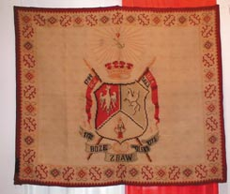
HISTORIA POLSKIEJ FLAGI
Bardzo ważną datą dla historii polskich barw,
był dzień 7 lutego 1831 roku, kiedy to Sejm uchwalił, że "Kokardę" narodową stanowić będą kolory herbu Królestwa Polskiego
i Wielkiego Księstwa, Litewskiego,
to jest kolor biały z czerwonym.
Wydarzenie to miało miejsce w trakcie powstania listopadowego. Wtedy to na ulicach polskich miast pojawiły się
biało-czerwone flagi i kokardy które nosili zarówno żołnierze jak i ludność cywilna. Flagi tych barw traktowano jako symbol patriotyzmu i jednoczenia się w walce
o wolność narodową.

Slide 17
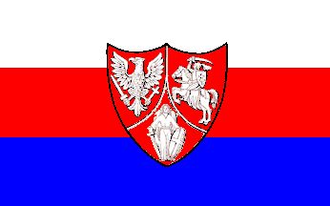
HISTORIA POLSKIEJ FLAGI
W okresie niewoli zaborcy traktowali barwy narodowe jako wyraz buntu
i niesubordynacji wobec ich panowania. Symbole w kolorach biało-czerwonych towarzyszyły żołnierzom i patriotom na emigracji oraz w więzieniach
i na zesłaniach, na które skazywali ich zaborcy.
Flaga z czasów powstania styczniowego

Slide 18
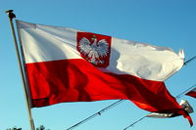
HISTORIA POLSKIEJ FLAGI
Po 123 latach niewoli, kiedy odradzało się niepodległe państwo polskie, biel i czerwień zdominowały ulice i domy polskich miast. Był to symbol jedności Polaków, którzy przez ponad wiek oddzieleni byli od siebie kordonami granicznymi zaborów. Po raz pierwszy masowo użyto 3 Maja flag biało-czerwonych w Warszawie z okazji 125 rocznicy uchwalenie Konstytucji. Z chwilą jak wojna rozlewała się coraz bardziej na tereny całej Europy, zaborcy pragnąć zjednać sobie przychylność Polaków, zaczęli wydawać swoje plakaty, pocztówki i inne materiały drukowane
z umieszczonym wizerunkiem biało-czerwonej flagi.

Slide 19
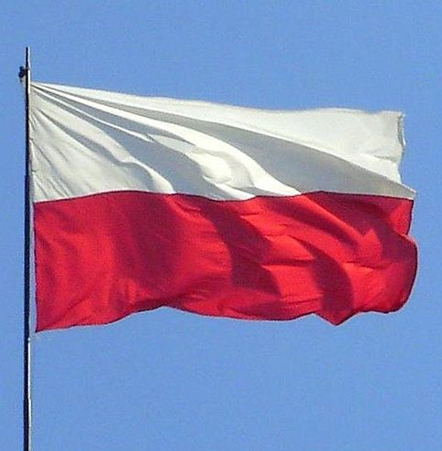
HISTORIA POLSKIEJ FLAGI
Po odzyskaniu niepodległości,
w ustawie z dnia 1 sierpnia 1919 roku zatwierdzonej przez sejm zapisano że
"Za barwy Rzeczypospolitej Polskiej uznaje się kolory biały i czerwony w
podłużnych pasach, równoległych,
z których górny - biały, dolny zaś - czerwony".

Slide 20
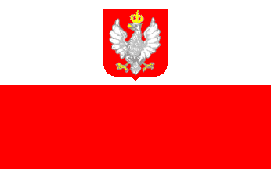
HISTORIA POLSKIEJ FLAGI
Stosunek szerokości do długości flagi wynosił 5:8. Ustawą tą wprowadzono również biało-czerwoną
flagę z herbem państwa polskiego.
Flagi tego typu miały być używane tylko
za granicą w charakterze poselstw,
a na morzu jako bandery
statków handlowych.

Slide 21
HISTORIA POLSKIEJ FLAGI
W najcięższych chwilach niewoli,
w latach 1939-1945, barwy narodowe stanowiły symbol hartu ducha,
były znakiem bojowym walczącego narodu. Zawieszane nielegalnie
w dniach świąt narodowych na ulicach okupowanych miast dodawały otuchy. Biało-czerwone opaski zdobiły hełmy
i rękawy żołnierzy
Polskiego Państwa Podziemnego.

Slide 22
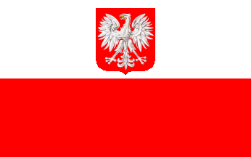
HISTORIA POLSKIEJ FLAGI
Od 1955 dwa rodzaje flag
są w Polsce nazywane "flagą państwową".
Oprócz opisanej powyżej flagi
biało-czerwonej istnieje jeszcze
flaga z godłem Polski
na białym prostokącie nazywana
"flagą państwową z godłem".

Slide 23
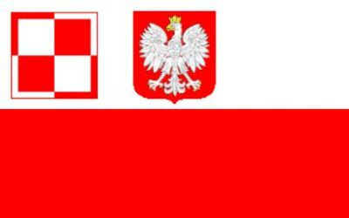
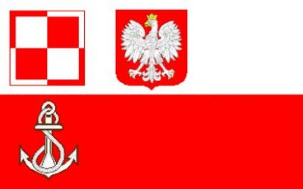
HISTORIA POLSKIEJ FLAGI
Flagę tę także ustanowiono 1 sierpnia 1919 i początkowo przeznaczono dla polskich poselstw (przedstawicielstw dyplomatycznych) i konsulatów oraz statków handlowych. W latach 1928-1938 była tylko banderą handlową. Wynikało to z faktu, że flaga biało-czerwona była i jest do dziś powszechnie uznawana za oznaczenie statków pilotujących, zatem aby odróżnić od niej polską banderę, dodano godło.
Od 1938 ponownie używają jej polskie instytucje państwowe za granicą.

Slide 24
HISTORIA POLSKIEJ FLAGI
Dekret z 7 grudnia 1955 potwierdził ten zakres używania flagi, rozszerzając go na lotniska cywilne, porty lotnicze oraz polskie samoloty komunikacyjne za granicą.
Ustawa z 31 stycznia 1980 rozszerzyła zakres używania flagi także na kapitanaty i bosmanaty portów.
Rysunek orła w czerwonym tle na białym pasie flagi zmieniał się wraz z urzędową zmianą godła państwowego, a obecny wzór herbu pochodzi z 9 lutego 1990.

Slide 25
HISTORIA POLSKIEJ FLAGI
Pierwotnie polską barwą narodową
był karmazyn uważany
za najszlachetniejszy z kolorów. Wykorzystywany był on jako symbol dostojeństwa i bogactwa. Z uwagi na cenę barwnika potrzebnego do uzyskania tego koloru mało kto mógł sobie na niego pozwolić dlatego też był on wykorzystywany jedynie przez najbogatszą szlachtę i dostojników państwowych.

Slide 26
HISTORIA POLSKIEJ FLAGI
Na fladze barwy narodowe obecne są w postaci dwóch pasów równej szerokości,
z których górny jest biały, a dolny czerwony.
Są to barwy pochodne od herbu państwa.
Pas górny oznacza Orła Białego,
pas dolny pole tarczy herbowej.
W przeszłości kolejność barw była różna,
używano zarówno flag
biało-czerwonych jak i czerwono-białych.

Slide 27
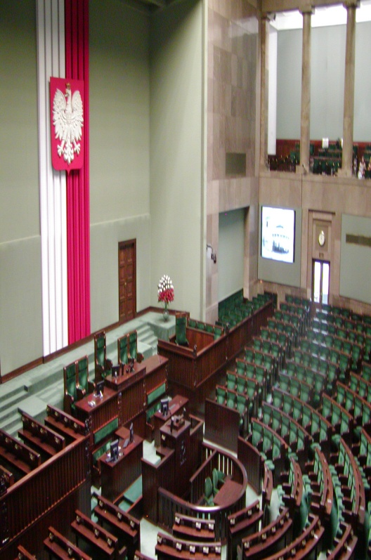
HISTORIA POLSKIEJ FLAGI
Z ustawy z 1919 nie wynikało,
jaki ma być odcień czerwieni.
Dopiero dwa lata później ukazała się broszura „Godło i barwy Rzeczypospolitej Polskiej”
z barwnymi wizerunkami znaków państwowych, wydana przez Ministerstwo Spraw Wojskowych, a opracowana przez Stanisława Łozę. Czerwień na fladze narodowej miała odcień karmazynu. Jednakże
w rozporządzeniu Prezydenta Rzeczypospolitej z 13 grudnia 1927 odcień czerwieni zmieniono na cynober.

Slide 28
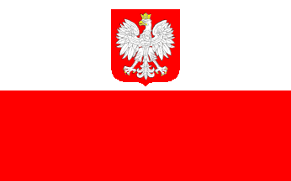
HISTORIA POLSKIEJ FLAGI
Nowe rozporządzenie weszło w życie 28 marca 1928; zezwolono w nim jednak na używanie dotychczasowych flag do 28 marca 1930.
Cynober – potwierdzony w ustawie
z 1955 sankcjonującej godło bez korony – pozostał
na polskich flagach do 1980.
Obydwa odcienie czerwieni, karmazyn i cynober,
nie były dokładnie zdefiniowane.
Zarówno opis słowny, jak i wzór graficzny odnosiły się
do potocznego rozumienia tych barw,
bez podawania ich konkretnych parametrów.

Slide 29
HISTORIA POLSKIEJ FLAGI
Odcienie czerwieni na polskiej fladze
karmazyn | cynober | z Ustawy | czerwony
#DC143C | #E34234 | #D4213D | #FF0000
1921-30 | 1928-80 | od 1980 | nieoficjalny

Slide 30
NIE WSTYDŹMY SIĘ NASZEJ FLAGI, KTÓRA JEST SYMBOLEM JEDNOŚCI I WARTOŚCI, KTÓRYMI ŻYLI PRZEZ WIEKI POLACY

